Slide 1
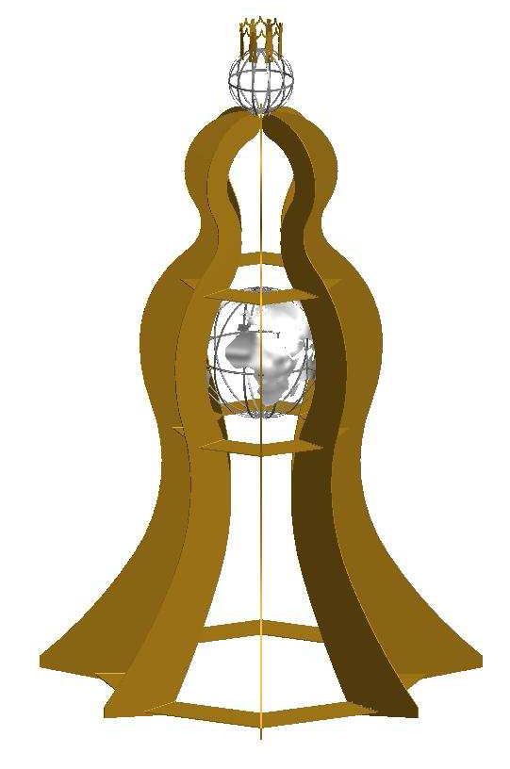
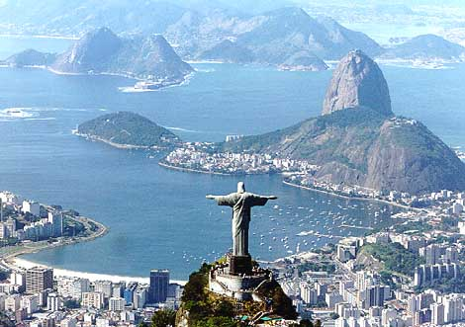
Monument voor duurzaamheid Symbool voor de mensheid
SUM Foundation
Emile van Essen

Slide 2
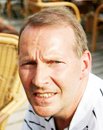

Emile van Essen
Oprichter World Sustainability Fund
Eigenaar Global Human Commons
Eigenaar Essential Technologies
Eigenaar Essence-SUM
SUM FOUNDATION

Slide 3
Kerngedachte
kerngedachte is dat “wij” nog lang en duurzaam willen genieten van de schoonheid, diversiteit en rijkdom van de aarde; Dat wij deze waarden ongeschonden willen overdragen aan onze kinderen; Zodat ze hun vertrouwen in de toekomst kunnen herstellen; En met een gerust hart zelf hun gezin durven te stichten; Dat dit weer een vanzelfsprekendheid wordt…
SUM FOUNDATION

Slide 4
"Converging Worlds"
Sustainability United Monument
Een nieuwe kijk op de wereld, nieuwe inspiratie, nieuwe mogelijkheden, nieuwe kansen voor iedereen.
SUM FOUNDATION

Slide 5
Inter-afhankelijkheid
Omdat dit inter-afhankelijk is van het gedrag van alle mensen op aarde, willen wij hun een beeld en ‘totem’-paal aanbieden als gedenkteken; Waaromheen ze hun leven kunnen vieren en met elkaar kunnen overleggen; Hoe ze, samen met de natuur, hun leven, bedrijven en overheden in harmonie kunnen brengen en houden met de behoefte van ons, en onze en hun kinderen.
SUM FOUNDATION

Slide 6
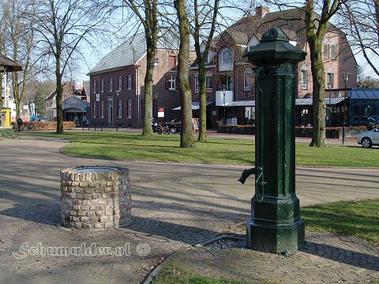

Slide 7
VN-topconferentie Rio+20
20-22 juni 2012
8 meter hoge beeld “Converging Worlds” dat medio mei 2012 bij voorkeur op Paleis Soestdijk en in Rio de Janeiro zal worden geplaatst.
Dit beeld symboliseert de wereldwijde samenwerking die noodzakelijk is om duurzame ontwikkeling te bevorderen.

Slide 8
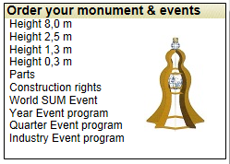
Wereldwijd netwerk
Van verbinding en uitwisseling.
Elk land en elke stad kan het Sustainability United Monument aanschaffen,
waarbij gelijkertijd
diverse thema
evenementenformats
worden boden.

Slide 9
Opbouwen en/of verder uitbouwen van vertrouwen, vriendschap, samenwerking en handel met de andere 192 VN Landen in de 8 continenten.
Met als leidraad Het Earth Charter
SUM FOUNDATION

Slide 10

sum-foundation heeft nu een donatie button:
Je kan doneren met je bankrekening, creditcard en Paypal account
Doneer via www.sum-foundation.org
SUM FOUNDATION

Slide 11
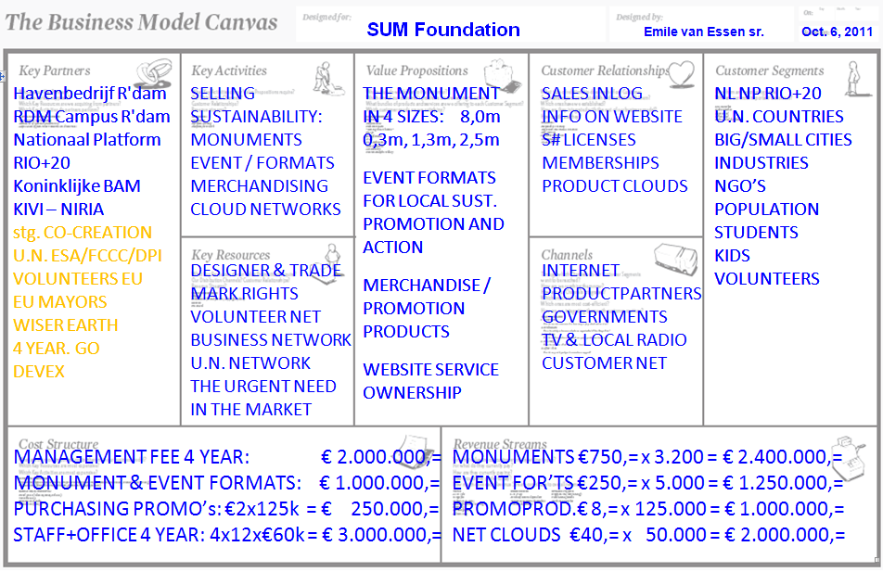
SUM FOUNDATION

Slide 12
Totempaal
kerngedachte is dat “wij” nog lang en duurzaam willen genieten van de schoonheid, diversiteit en rijkdom van de aarde;
een ‘totem’-paal aanbieden als gedenkteken; Waaromheen ze hun leven kunnen vieren en met elkaar kunnen overleggen;
voor onze en hun kinderen

Slide 13
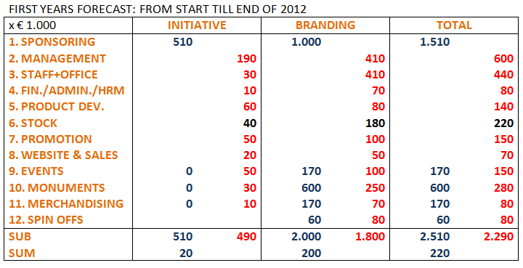
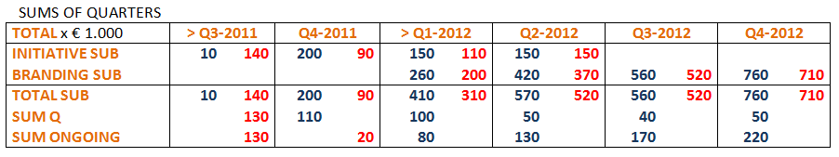
SUM FOUNDATION

Slide 14
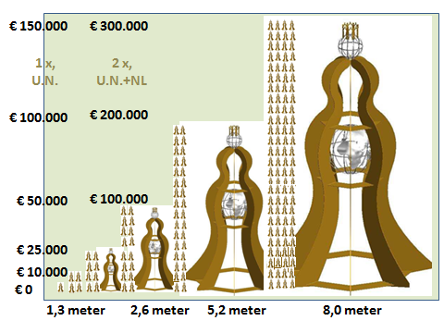
SUM FOUNDATION

Slide 15
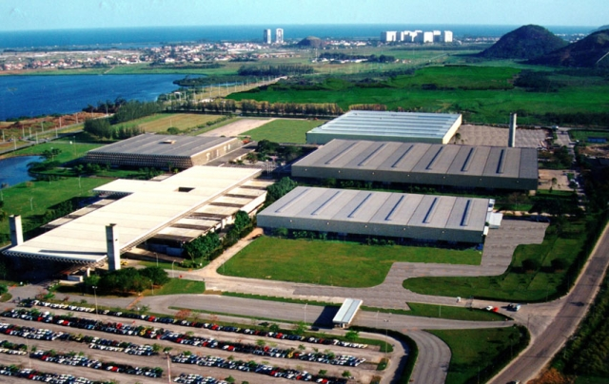
SUM FOUNDATION

Slide 16
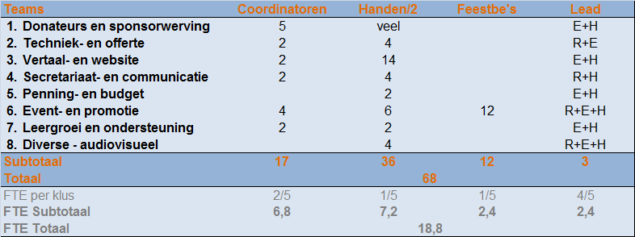
Denk- en werkgroepen:
SUM FOUNDATION

Slide 17
Donateurs en sponsorwerving Team
Het jeugd, scholieren en studententeam – samen met de Planeetbrigadiers;
Sponsorteam winkels en particulieren – samen met MKB en Plattelandsvrouwen;
Sponsorteam bedrijven en media – samen met ANP en …;
Sponsorteam fondsen en instellingen – samen met SBF en David Berg.
Voor dit team hebben we vijf coördinators nodig en een massa aan “handjes.”
SUM FOUNDATION

Slide 18
Techniek- en offerte Team
De schaal- en constructietekeningen voor het 8 meter hoge beeld en de miniatuur van 30 cm zijn klaar.
Voor de tussenliggende maten – 1,30 m / 2,60 m / 5,20 m – zijn nog geen maatvoeringstekeningen.
Verder moeten op basis van offertes producenten geselecteerd worden, die tevens begeleiding behoeven tijdens de productie, transport en aflevering.
SUM FOUNDATION

Slide 19
Vlag Team
We ook gedacht aan de vlaggetjes, T-shirts, sjaals en petjes. We denken dat www.yesgifts.nl ons hierbij kan helpen en Rien Wesseling heeft aangeboden om te kijken zijn textiel achterban kan helpen.
Voor dit team hebben we twee coordinatoren nodig en vier paar “handjes.”
SUM FOUNDATION

Slide 20
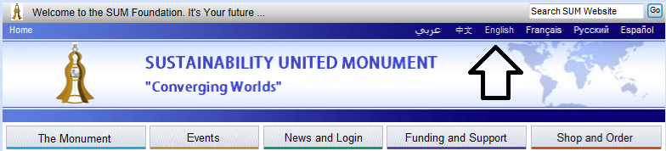
Vertaal- en website Team
De UN werkt officieel met zes talen en het Engels is het meest gangbaar.
We hebben een Nederlandstalige website in eigen beheer die we willen uitbreiden met de zes UN talen. Dit geldt zowel voor de standaard tekst als de nieuws teksten.
Voor dit team hebben we één taal en één website coordinator nodig, plus zes tot twaalf vertalers/tekstcontrolers en twee paar “website onderhoud handjes.”
SUM FOUNDATION

Slide 21
Secretariaat- en communicatie Team
Door de aandacht in de media, de mailings en de (internationale) events, zal er best wel extra vraag komen naar emailcontact.
De meeste vragen willen we ondervangen met een V&A pagina op de website, maar dat lost niet alles op.
We willen dit team opstarten met een NL en Engels talige desk.
Voor dit team hebben we twee coordinatoren nodig en voorlopig vier paar “handjes.”
SUM FOUNDATION

Slide 22
Rijkdom van de aarde
Dat wij deze waarden ongeschonden willen overdragen aan onze kinderen;
Zodat ze hun vertrouwen in de toekomst kunnen herstellen;
Dat dit weer een vanzelfsprekendheid wordt…
SUM FOUNDATION

Slide 23
Penning- en budget Team
We beheren zowel de prodeo vrijwilligers input als wel de euro gebonden activiteiten op basis van de begroting. Voor dit team hebben we twee paar “handjes” nodig.
SUM FOUNDATION

Slide 24
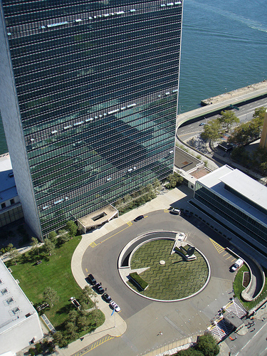
SUM FOUNDATION

Slide 25
Event- en promotie Team
Event voorbereiding en begeleiding;
Event Formating + technische inhoud;
Event Promotion (back office en outgoing).
Voor dit team hebben we vier coordinatoren nodig en voorlopig zes paar “handjes” en twaalf schone “feestmakers” nodig.
SUM FOUNDATION

Slide 26
Balanced Scorecard
WAARDEN
MARKT
STRATEGIE
PRODUCTIE
LEERGROEI
SUM FOUNDATION

Slide 27
Balanced Scorecard
WAARDEN
17. Continuïteit
18. Winstvorming
19. Collegialiteit
20. SocialResposibility
MARKETING
9. Bekendheid
10. Contact opbouw
11. Offerte aanvragen
12. Klanten (na)zorg
STRATEGIE
1. Visie
2. Missie
3. Strategie
4. Tactiek
PRODUCTIE
13. Volume kwaliteit
14. Just in Time
15. Administratie
16. Marge realisatie
LEERGROEI
5. Motivatie
6. Vakmanschap
7. Inzetbaarheid
8. Rapportage
SUM FOUNDATION

Slide 28
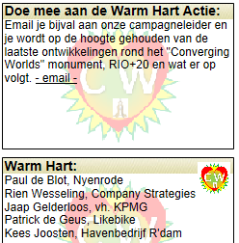
SUM FOUNDATION

Slide 29
Inter-afhankelijkheid symbool
Waaromheen ze hun leven kunnen vieren en met elkaar kunnen overleggen;
Hoe ze, samen met de natuur, hun leven, bedrijven en overheden in harmonie kunnen brengen
en houden met de behoefte van ons, en onze en hun kinderen.
SUM FOUNDATION

